Slide 1
Convivencia y paradigmas para resolver los conflictos:
Nuevas perspectivas

Slide 2
Comunicación, aprendizaje, conflicto
En toda interacción humana convergen diversas formas de percibir la realidad y por ende, coexisten puntos de acuerdo y de disenso.
En toda interacción humana hay circuitos de comunicación y aprendizaje: el aprendizaje es consecuencia de la comunicación en tanto siempre que existe la misma se aprende algo del otro.
El conflicto es inherente a la interacción humana
La comunicación es la infraestructura de las pautas de interacción.

Slide 3
Según las investigaciones de Ury, Brett y Goldberg(1988), hay 3 aproximaciones para resolver un conflictos:
Por PODER: autoridad, fuerza, violencia; amenazas, coerción o protestas; determinar quién tiene más poder.
Por DERECHO: criterios standard, independientes, objetivos (contractuales, normativos, legales); determina lo “justo”.
Por INTERESES: reconciliar necesidades, deseos y preocupaciones subyacentes de los participantes; diálogo, participación, consenso.

Slide 4
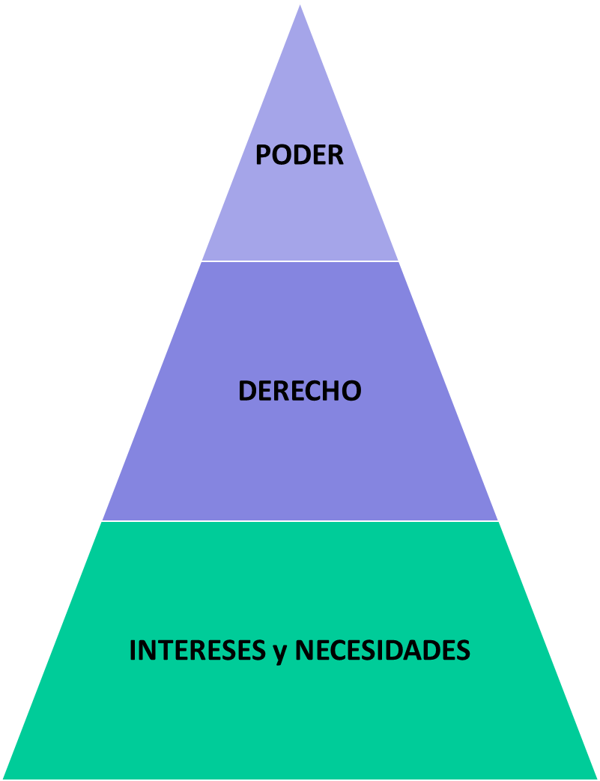
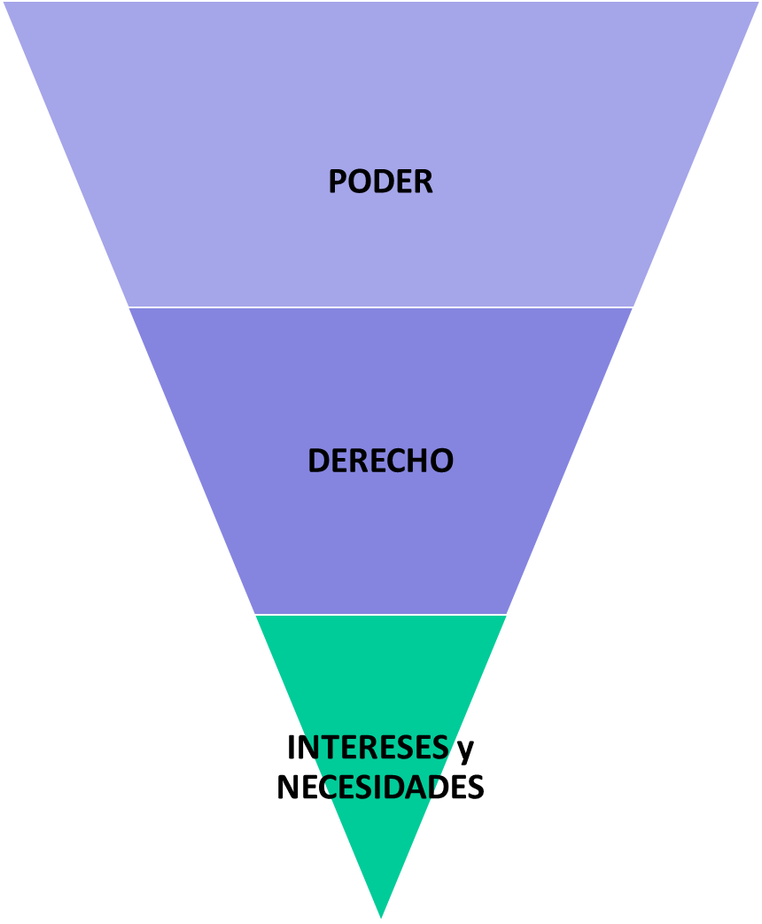
Autoridad – Fuerza – Violencia
Leyes – Normas – Razón
Diálogo – Participación – Consenso

Slide 5
Haciendo una comparación entres los tres, escriben:
…en general, reconciliar los intereses es menos costoso que determinar quién tiene razón y quién no, y estos a su vez es menos costoso que determinar quién es el más poderoso. Esto no significa que centrarse en los intereses sea invariablemente mejor que centrarse ene le derecho o en el poder, sino que simplemente existe una tendencia a resultar en menores costes transaccionales, en una mayor satisfacción en los resultados, en una menor tensión en la relación y en una menor repetición de la disputa… (Ury et al, 1988)

Slide 6
Así, se describen dos paradigmas en abordaje de conflictos ( y por tanto, de convivencia)
Paradigma competitivo (tradicional, del litigio)
Paradigma colaborativo (consenso, científico)
Ambos coexisten: en la convivencia desde lo COGNITIVO adherimos al ‘NUEVO’ paradigma, sin embargo, muchas veces, desde lo EMOCIONAL repetimos el ‘VIEJO’ paradigma largamente aprendido y practicado.

Slide 7
Paradigmas de abordaje de conflicto
Tradicional-Competitivo. Litigio
Alternativo (adecuado)-Consenso, colaborativo
El conflicto es en sí mismo negativo
Las partes en conflicto se perciben a sí mismas como adversarios
Confrontación Pelea
Ganar - Perder
Carencia de Recursos: Dependencia
Impacto Social: VIOLENCIA
El conflicto es natural y no es en sí mismo ‘ni bueno ni malo’
Las partes en conflicto se perciben a sí mismas como coprotagonistas
Colaboración Oportunidad
Ganar - Ganar
Empoderamiento: Autonomía
Impacto Social: CONSENSO

Slide 8
Viejo Paradigma
Nuevo Paradigma
COEXISTEN
pelea
Conflicto
oportunidad
confrontación
Abordaje
cooperación
ganar – perder
Abordaje
ganar – ganar
desconfianza
Consecuencias individuales
confianza
ruptura de relaciones
cuidado de relaciones
violencia inseguridad
cooperación consenso
Consecuencias sociales
8
Notes:
8

Slide 9
MÉTODOS DE ABORDAJE DE CONFLICTOS
SIN intervención
de TERCERO
NEGOCIACIÓN
JUICIO
ARBITRAJE
CON
DECISIÓN
CON intervención
de TERCERO
SIN
DECISIÓN
MEDIACIÓN
CONCILIACIÓN
FACILITACIÓN
Adversarial No adversarial

Slide 10
Juicio Mediación
Trata a las partes como adversarios
Los abogados definen los temas como jurídicos
Los abogados actúan como defensores
Polariza, aparta aún más a las parejas
El proceso se rige por normas jurídicas formales
Normalmente tarda mucho tiempo
Las partes confían en sus abogados
Busca intereses mutuos, el terreno común
Los participantes explican los asuntos en sus propias palabras
Los participantes se hablan y se escuchan uno a otros.
Reduce las diferencias, tiende puentes
Informal, confidencial, flexible
Se pueden conseguir acuerdos rápidamente
Las partes explican sus necesidades

Slide 11
Juicio Mediación
Se centra en agravios y entuertos del pasado
Prolonga el conflicto y la tensión
Decisiones impuestas por una autoridad judicial
Las decisiones impuestas suelen ser menos duraderas
Persigue arreglos aceptables para el futuro
Resuelve el conflicto y reduce la tensión
Proceso participativo de toma de decisiones
Las decisiones consensuales suelen ser más duraderas

Slide 12
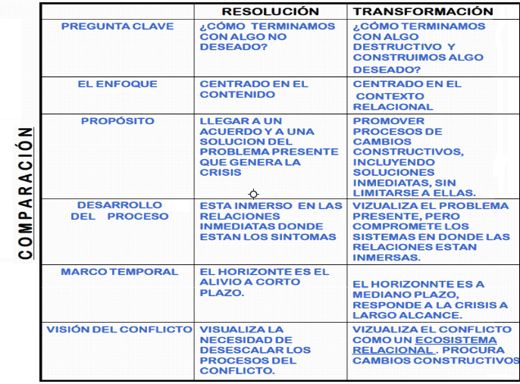
MÉTODOS ALTERNATIVOS DE TRATAMIENTO DE CONFLICTOS

Slide 13
Pensar la Convivencia como…
Vivir con otros
Individual –social
Se aprende, experiencia
Valores: respeto, tolerancia, bien común
Inclusión del sujeto y la intersubjetividad
Reconocimiento del otro como interlocutor válido
“La legitimidad es no tener que disculparse por ser” (Humberto Maturana).

Slide 14
Reconocimiento
NO ES: estar de acuerdo con el otro
ES:
Aceptar y respetar al otro como es, diferente y de origen diverso.
Percibir y respetar sentimientos, puntos de vista de los demás como válidos.
Comprender al otro aunque no estemos de acuerdo

Slide 15
La construcción de la convivencia
Recupera espacios de diálogo y circulación de la palabra…
Fortalece vínculos y genera confianza…
Gana espacios a la pelea y a la violencia…
Suma espacios para cooperar y convivir
Propicia la generación de ambientes favorables para el trabajo creador y productivo; ambientes para el disfrute del trabajo y el proceso de crecimiento personal y de cambio social.

Slide 16
Para reflexionar…
¿Qué ponemos en juego nosotros para construir nuestros vínculos?
¿Qué cosas hacen posible el buen convivir?
¿Cómo podemos pensar nuestro rol personal y profesional en la construcción de una cultura de paz?

Slide 17
Gracias!

